Slide 2
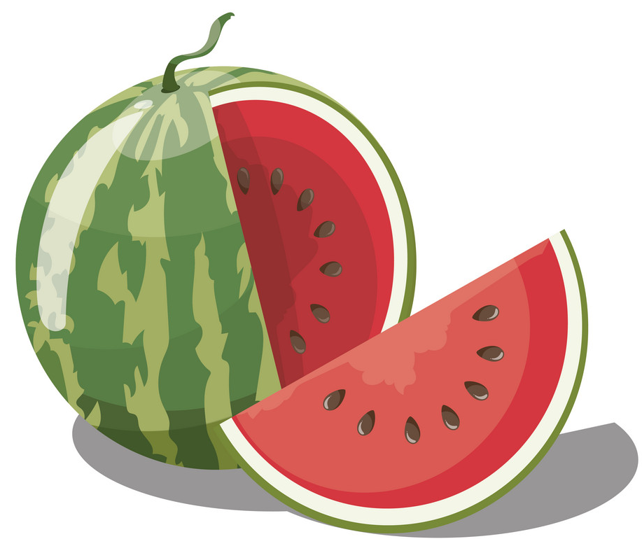
MAI AN TIÊM
BÀI 21
BÀI 21
Giải câu đố
Vỏ xanh, ruột đỏ, hạt đen
Hoa vàng, lá biếc, đố em quả gì?

Slide 3
MAI AN TIÊM
BÀI 21
BÀI 21
TIẾT 1 – 2
ĐỌC

Slide 4
MAI AN TIÊM
ĐỌC
Ngày xưa, có một người tên là Mai An Tiêm được Vua Hùng yêu mến nhận làm con nuôi. Một lần, vì hiểu lầm lời nói của An Tiêm nên nhà vua nổi giận, đày An Tiêm ra đảo hoang.
Ở đảo hoang, hai vợ chồng An Tiêm dựng nhà bằng tre nứa, lấy cỏ phơi khô tết thành quần áo.
Một hôm, An Tiêm thấy một đàn chim bay qua thả xuống loại hạt đen nhánh. Chàng bèn nhặt và gieo xuống cát, thầm nghĩ: “Thứ quả này chim ăn được thì người cũng ăn được”. Rồi hạt nảy mầm, mọc ra một loại cây dây bò lan rộng. Cây ra hoa rồi ra quả. Quả có vỏ màu xanh thẫm, ruột đỏ, hạt đen nhánh, có vị ngọt và mát. Vợ chồng An Tiêm đem hạt gieo trồng khắp đảo.
Mùa quả chín, nhớ vua cha, An Tiêm khắc tên mình vào quả, thả xuống biển, nhờ sóng đưa vào đất liền. Một người dân vớt được quả lạ đem dâng vua. Vua hối hận cho đón vợ chồng An Tiêm trở về.
Thứ quả lạ đó là giống dưa hấu ngày nay.

Slide 5
MAI AN TIÊM
ĐỌC
Ngày xưa, có một người tên là Mai An Tiêm được Vua Hùng yêu mến nhận làm con nuôi. Một lần, vì hiểu lầm lời nói của An Tiêm nên nhà vua nổi giận, đày An Tiêm ra đảo hoang.
Ở đảo hoang, hai vợ chồng An Tiêm dựng nhà bằng tre nứa, lấy cỏ phơi khô tết thành quần áo.
Một hôm, An Tiêm thấy một đàn chim bay qua thả xuống loại hạt đen nhánh. Chàng bèn nhặt và gieo xuống cát, thầm nghĩ: “Thứ quả này chim ăn được thì người cũng ăn được”. Rồi hạt nảy mầm, mọc ra một loại cây dây bò lan rộng. Cây ra hoa rồi ra quả. Quả có vỏ màu xanh thẫm, ruột đỏ, hạt đen nhánh, có vị ngọt và mát. Vợ chồng An Tiêm đem hạt gieo trồng khắp đảo.
Mùa quả chín, nhớ vua cha, An Tiêm khắc tên mình vào quả, thả xuống biển, nhờ sóng đưa vào đất liền. Một người dân vớt được quả lạ đem dâng vua. Vua hối hận cho đón vợ chồng An Tiêm trở về.
Thứ quả lạ đó là giống dưa hấu ngày nay.

Slide 6
ĐỌC
Ngắt nghỉ câu
Ngày xưa, có một người tên là Mai An Tiêm được Vua Hùng yêu mến nhận làm con nuôi.
Một lần, vì hiểu lầm lời nói của An Tiêm nên nhà vua nổi giận, đày An Tiêm ra đảo hoang.

Slide 7
MAI AN TIÊM
ĐỌC
Ngày xưa, có một người tên là Mai An Tiêm được Vua Hùng yêu mến nhận làm con nuôi. Một lần, vì hiểu lầm lời nói của An Tiêm nên nhà vua nổi giận, đày An Tiêm ra đảo hoang.
Ở đảo hoang, hai vợ chồng An Tiêm dựng nhà bằng tre nứa, lấy cỏ phơi khô tết thành quần áo.
Một hôm, An Tiêm thấy một đàn chim bay qua thả xuống loại hạt đen nhánh. Chàng bèn nhặt và gieo xuống cát, thầm nghĩ: “Thứ quả này chim ăn được thì người cũng ăn được”. Rồi hạt nảy mầm, mọc ra một loại cây dây bò lan rộng. Cây ra hoa rồi ra quả. Quả có vỏ màu xanh thẫm, ruột đỏ, hạt đen nhánh, có vị ngọt và mát. Vợ chồng An Tiêm đem hạt gieo trồng khắp đảo.
Mùa quả chín, nhớ vua cha, An Tiêm khắc tên mình vào quả, thả xuống biển, nhờ sóng đưa vào đất liền. Một người dân vớt được quả lạ đem dâng vua. Vua hối hận cho đón vợ chồng An Tiêm trở về.
Thứ quả lạ đó là giống dưa hấu ngày nay.
4

Slide 8
ĐỌC
Từ ngữ
Đảo hoang
: đảo không có người ở.
Hối hận
: lấy làm tiếc và cảm thấy day dứt khi nhận ra lỗi lầm của mình.

Slide 9
TRẢ LỜI CÂU HỎI
1. Vợ chồng Mai An Tiêm đã làm gì ở đảo hoang?
→ Vợ chồng Mai An Tiêm đã dựng nhà bằng tre nứa, lấy cỏ phơi khô tết thành quần áo, nhặt và gieo trồng một loại hạt do chim thả xuống.
2. Mai An Tiêm nghĩ gì khi nhặt và gieo trồng loại hạt do chim thả xuống?
→ Mai An Tiêm nghĩ thứ quả này chim ăn được thì người cũng ăn được.

Slide 10
3. Nói tiếp các câu dưới đây để giới thiệu loại quả Mai An Tiêm đã trồng.
Quả có vỏ màu (…), ruột (…), hạt (…), vị (…).
Quả đó có tên là (…)
- Quả có vỏ màu xanh, ruột đỏ, hạt đen nhánh, vị ngọt và mát.
- Quả đó có tên là dưa hấu.
Theo em, Mai An Tiêm là người thế nào?
→ Mai An Tiêm là người cần cù, chịu khó, dám nghĩ, dám làm, thông mình, sáng tạo và hiếu thảo.

Slide 11
MAI AN TIÊM
LUYỆN ĐỌC LẠI
Ngày xưa, có một người tên là Mai An Tiêm được Vua Hùng yêu mến nhận làm con nuôi. Một lần, vì hiểu lầm lời nói của An Tiêm nên nhà vua nổi giận, đày An Tiêm ra đảo hoang.
Ở đảo hoang, hai vợ chồng An Tiêm dựng nhà bằng tre nứa, lấy cỏ phơi khô tết thành quần áo.
Một hôm, An Tiêm thấy một đàn chim bay qua thả xuống loại hạt đen nhánh. Chàng bèn nhặt và gieo xuống cát, thầm nghĩ: “Thứ quả này chim ăn được thì người cũng ăn được”. Rồi hạt nảy mầm, mọc ra một loại cây dây bò lan rộng. Cây ra hoa rồi ra quả. Quả có vỏ màu xanh thẫm, ruột đỏ, hạt đen nhánh, có vị ngọt và mát. Vợ chồng An Tiêm đem hạt gieo trồng khắp đảo.
Mùa quả chín, nhớ vua cha, An Tiêm khắc tên mình vào quả, thả xuống biển, nhờ sóng đưa vào đất liền. Một người dân vớt được quả lạ đem dâng vua. Vua hối hận cho đón vợ chồng An Tiêm trở về.
Thứ quả lạ đó là giống dưa hấu ngày nay.

Slide 12
Luyện tập
1. Tìm từ ngữ chỉ hoạt động trong đoạn văn sau:
An Tiêm khắc tên mình vào quả rồi thả xuống biển, nhờ sóng đưa vào đất liền. Một người dân vớt được quả lạ đã đem dâng vua. Vua hối hận cho đón vợ chồng An Tiêm trở về.
2. Đặt một câu với từ ngữ vừa tìm được.

